Slide 1
Water Resourse System Engineering Term Project
1. Preliminary Analysis
2. Frequency Analysis
3. Optimization Modeling

Slide 2
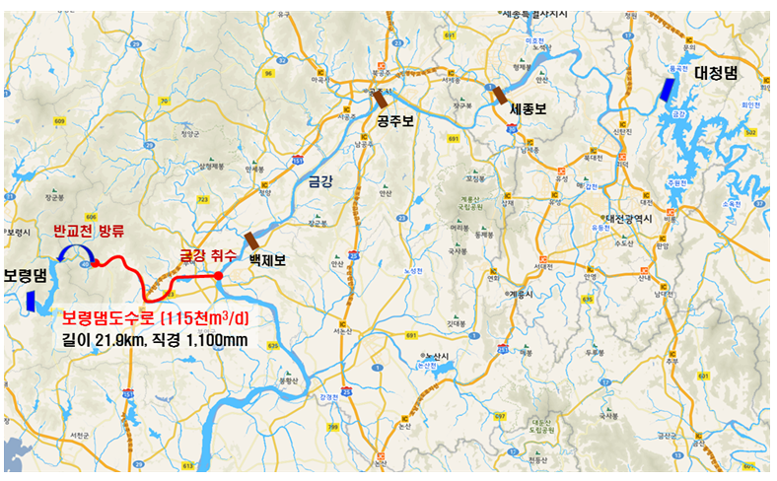
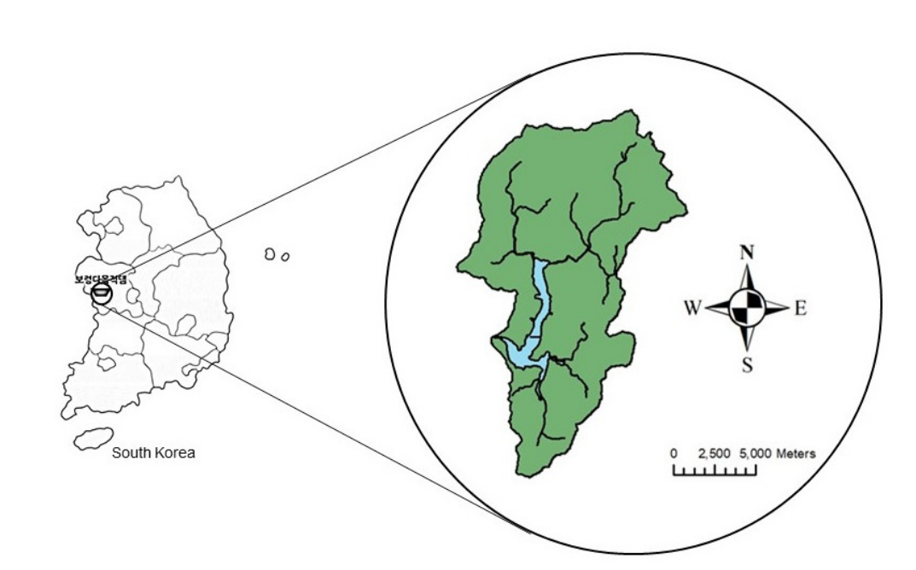
Preliminary Analysis
보령댐 및 보령댐 유역에 대한 예비분석
충청남도 보령시에 위치한 보령댐 유역으로 1998년 한국수자원공사가 충청남도 서북부 지역에 생활용수와 공업용수 등을 공급할 목적으로 건설한 다목적댐
보령댐의 유역면적은 163.7㎢, 유로연장 22.3㎞이며, 유역 평균경사는 40.19%
유역 면적의 약 80%는 산림으로 이루어져 있고 약 13%는 논, 나머지 7%는 도심지
2015년 우리나라 중부지방을 중심으로 발생한 가뭄으로 2015년 11월 보령댐의 저수율이 18.9%까지 낮아져 준공 이후 최저 저수율을 기록, 이에 충남지역은 제한급수를 시행하고 금강에서 보령댐을 잇는 11.49㎞ 길이의 도수로 시설을 긴급 설치
1. Preliminary Analysis
2. Frequency Analysis
구분 | 내용
시설명 | 보령
종류 | 다목적
형식 | E.C.R.D
길이 | 291
높이 | 50
정상표고 | 79
여수로월류뷰포고 | 64
관할기관 | K-water
준공일자 | 2000.06.30
좌안 | 충청남도 보령시 미산면 용수리
우안 | 충청남도 보령시 주산면 동오리
유역면적 | 163.6
하천 | 웅천천
계획홍수위 | 75.5
상시만수위 | 74
저수위 | 50
홍수기제한수위 | 74
총저수용량 | 116.9
유효저수용량 | 108.7
홍수조절용량 | 10
3. Optimization Modeling

Slide 3
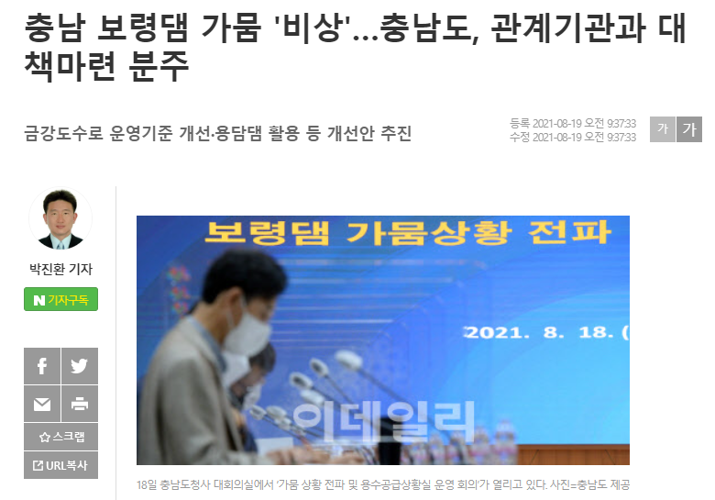
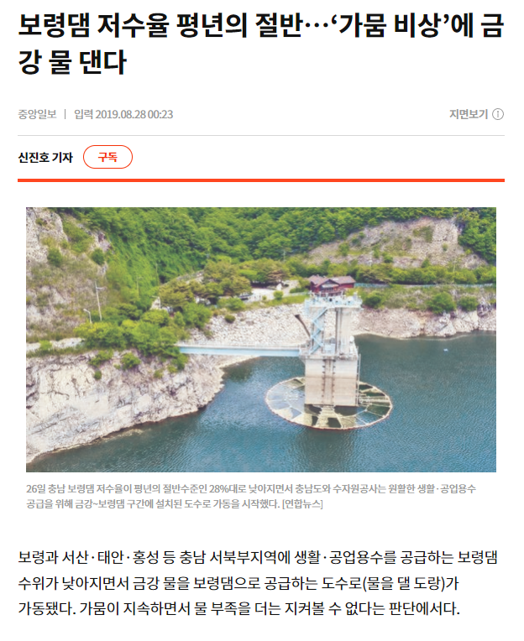
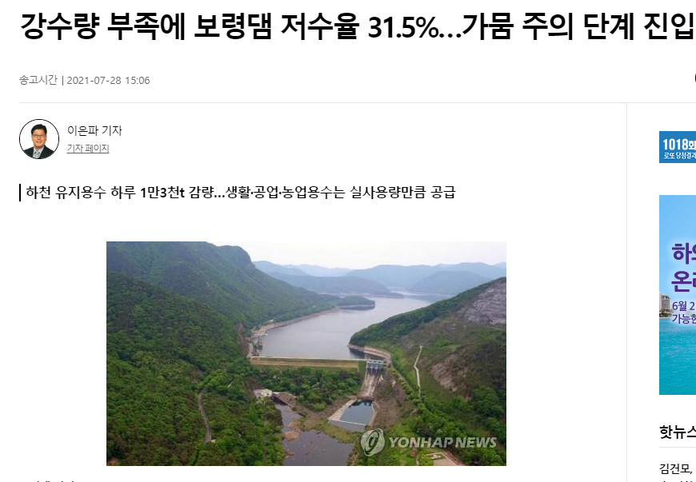
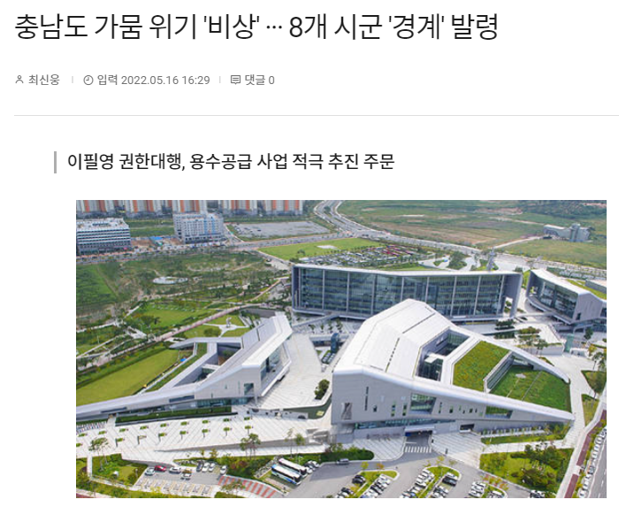
Preliminary Analysis
현재 직면하고 있는 문제
1. Preliminary Analysis
2. Frequency Analysis
3. Optimization Modeling

Slide 4
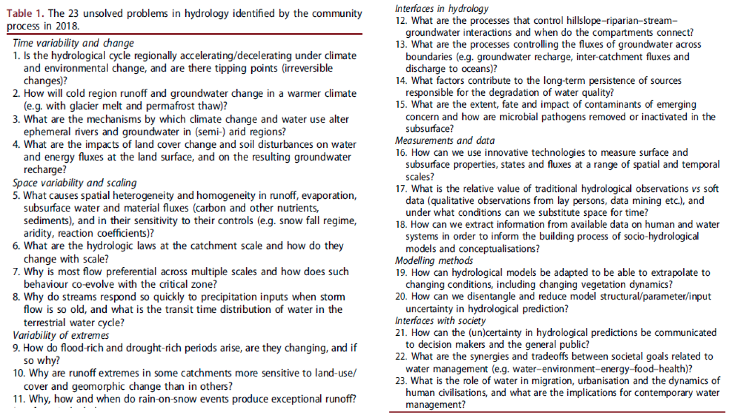
Preliminary Analysis
개선가능한 부분
The 23 unsolved problems in hydrology
기후변화로 인한 강우와 유입량의 Uncertainty는 극복하거나 개선할 수 없는 부분
수자원시스템 최적화을 통한 방류량 산정으로 기후변화와 강우에서도 확률의 개념을 사용하여 피해를 완화가는 것은 개선 가능
1. Preliminary Analysis
2. Frequency Analysis
3. Optimization Modeling

Slide 5
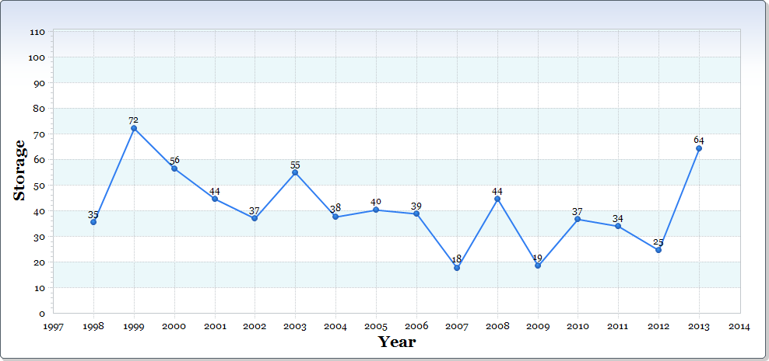
Frequency Analysis
보령댐이 최근 겪은 가뭄은 얼마나 심각했는가?
보령댐의 연최저 저수량을 기준으로 빈도분석을 진행
1998~2021 정상성 부적합
정상성을 만족하는 1998~2013년으로 빈도분석
1. Preliminary Analysis
1998~2021 | Computed | Table | Accept
Anderson correlogram Test | 0.000 | 0.033 | O
Runs Test | 1.647 | 1.960 | O
Spearman rank cor. coeff. test | 3.611 | 2.074 | X
Turning Point Test | 0.671 | 1.960 | O
Wald-Wolfowitz Test | 1.213 | 1.960 | O
Mann-Whitney Test | 2.309 | 1.960 | X
Mann Kendall Test | 2.877 | 1.960 | X
Hotelling-Pabst Test | 2.961 | 1.960 | X
t Test | 2.969 | 2.074 | X
Sen Test | -0.8 | -1.8 ~ -0.4 | O
1998~2013 | Computed | Table | Accept
Anderson correlogram Test | 0.000 | 0.200 | O
Runs Test | 0.277 | 1.960 | O
Spearman rank cor. coeff. test | 1.378 | 2.145 | O
Turning Point Test | 0.420 | 1.960 | O
Wald-Wolfowitz Test | 0.118 | 1.960 | O
Mann-Whitney Test | 1.785 | 1.960 | O
Mann Kendall Test | 1.441 | 1.960 | O
Hotelling-Pabst Test | 1.424 | 1.960 | O
t Test | 1.372 | 2.074 | O
Sen Test | -1.2 | - 3.2 ~ 0.4 | O
2. Frequency Analysis
3. Optimization Modeling

Slide 6
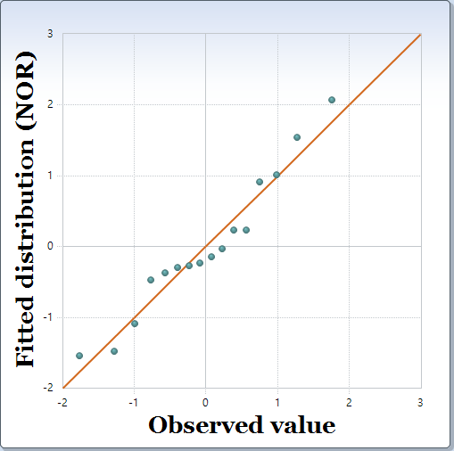
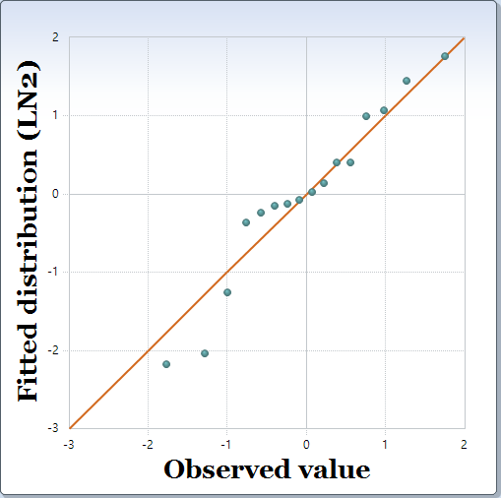

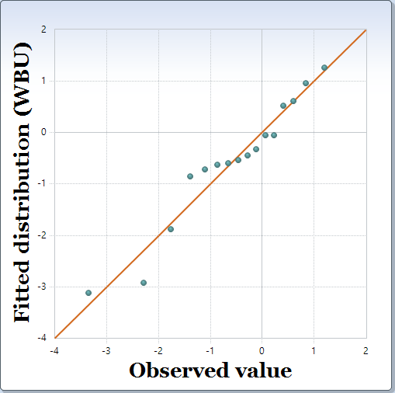
Frequency Analysis
Parameter Estimation : METHOD OF MOMENTS
Dist. | LOC PAR. | SCALE PAR. | SHAPE PAR. | VALIDITY
NOR | 41.01250 | 15.07377 | 0.00000 | O
LN2 | 0.00000 | 3.64052 | 0.35596 | O
LN3 | -62.61074 | 4.63029 | 0.14471 | O
GAM | 0.00000 | 5.54023 | 7.40268 | O
PE3 | 0.52792 | 5.61247 | 7.21333 | O
LP3 | 4.84243 | -0.12527 | 9.56233 | O
GEV | 34.85383 | 13.77318 | 0.14902 | O
GUM | 34.22850 | 11.75297 | 0.00000 | O
LGU | 0.00000 | 0.00000 | 0.00000 | X
WBU | 7.93970 | 37.32575 | 2.32992 | O
GPA | 0.00000 | 0.00000 | 0.00000 | X
GLO | 40.33837 | 8.23667 | -0.04961 | O
1. Preliminary Analysis
2. Frequency Analysis
3. Optimization Modeling

Slide 7



Frequency Analysis
Parameter Estimation : MAXIMUM LIKEIHOOD METHOD
Dist. | LOC PAR. | SCALE PAR. | SHAPE PAR. | VALIDITY
NOR | 41.01250 | 15.07377 | 0.00000 | O
LN2 | 0.00000 | 3.64555 | 0.38168 | O
LN3 | -38.42094 | 4.35814 | 0.18346 | O
GAM | 0.00000 | 5.48224 | 7.48097 | O
PE3 | -8.25977 | 4.41446 | 11.16156 | O
LP3 | 4.78132 | -0.13132 | 8.64909 | O
GEV | 35.13399 | 13.31113 | 0.16335 | O
GUM | 33.99565 | 12.77870 | 0.00000 | O
LGU | 0.00000 | 0.00000 | 0.00000 | X
WBU | 12.52434 | 32.09512 | 2.02726 | O
GPA | 17.70000 | 41.79303 | 0.74498 | O
GLO | 39.64777 | 8.16514 | -0.11497 | O
1. Preliminary Analysis
2. Frequency Analysis
3. Optimization Modeling

Slide 8




Frequency Analysis
Parameter Estimation : METHOD OF L-MOMENTS
Dist. | LOC PAR. | SCALE PAR. | SHAPE PAR. | VALIDITY
NOR | 41.01250 | 15.22981 | 0.00000 | O
LN2 | 0.00000 | 3.64329 | 0.37572 | O
LN3 | -27.51259 | 4.20230 | 0.22317 | O
GAM | 0.00000 | 5.86103 | 6.99750 | O
PE3 | -5.45595 | 5.13114 | 9.05617 | O
LP3 | 2.29430 | 0.11823 | 11.42948 | O
GEV | 34.43522 | 13.46054 | 0.09744 | O
GUM | 33.85713 | 12.39636 | 0.00000 | O
LGU | 0.00000 | 0.00000 | 0.00000 | X
WBU | 11.15900 | 33.69707 | 2.04211 | O
GPA | 18.60797 | 36.01421 | 0.60745 | X
GLO | 39.48345 | 8.42612 | -0.10882 | O
1. Preliminary Analysis
2. Frequency Analysis
3. Optimization Modeling

Slide 9
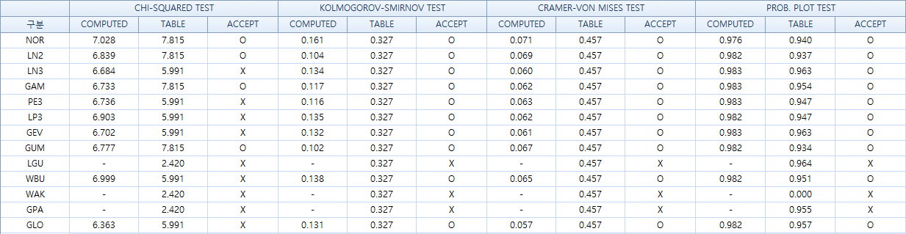
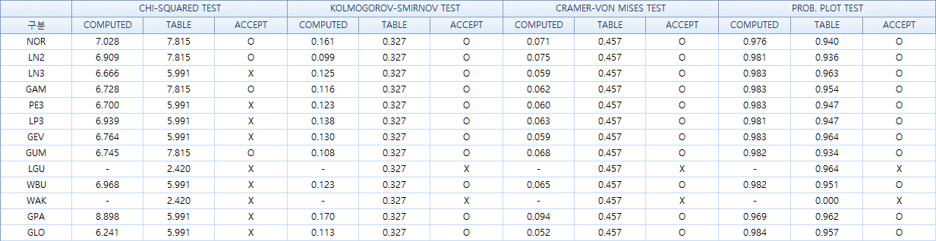
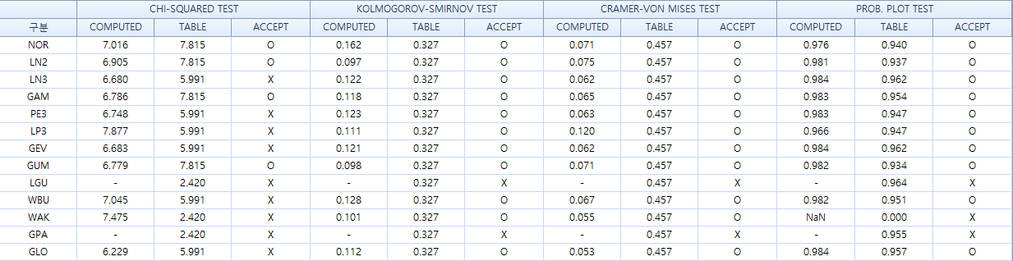
Frequency Analysis
Goodness-of-fit
METHOD OF MOMENTS
MAXIMUM LIKEIHOOD METHOD
METHOD OF L-MOMENTS
1. Preliminary Analysis
2. Frequency Analysis
NOR, LN2, GAM, GUM 선정
3. Optimization Modeling

Slide 10
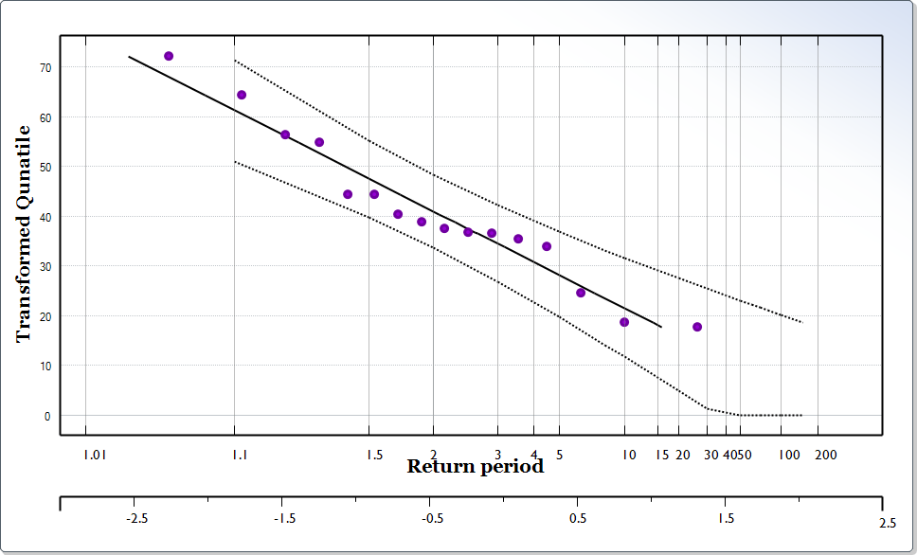
Frequency Analysis
Result
Method of L-moments : Normal distribution
Year | Annual Mimimum Storage | Frequency
2014 | 33.4 | 4 year
2015 | 22.1 | 9 year
2016 | 25.2 | 6 year
2017 | 9.7 | 50 year
2018 | 30.1 | 4 year
2019 | 31.4 | 4 year
1. Preliminary Analysis
2. Frequency Analysis
3. Optimization Modeling
Return | 1.1 | 1.5 | 2.0 | 3.0 | 5.0 | 8.0 | 10 | 20 | 30 | 50 | 60 | 70 | 80 | 90 | 100 | 150
NOR | 61.3 | 47.6 | 41.0 | 34.5 | 28.2 | 23.5 | 21.5 | 16.0 | 13.1 | 9.7 | 8.6 | 7.7 | 6.9 | 6.2 | 5.6 | 3.3

Slide 11
Optimization Modeling
최적화 모델의 종류 선정과 문제설정
유입량의 Uncertainty를 반영할 수 있는 SDP(Stochastic Dynamic Programming) 선정
Objective function
sum of deviation of storage and demand
FSD = Minimize[(Target storage – storage)^2 + (Demand – Release)^2]
Target storage = 각 월의 용수공급기준의 평균
Target demand = 각 월의 공급 계약량
10 intervals of storage and inflow
Storage interval = 0~10, 10~20, 20~30, 30~40, 40~50, 50~60, 60~70, 70~80, 80~90, 90~100 (MCM)
Inflow interval(cumulative) = 0~10%, 10~20%, 20~30%, 30~40%, 40~50%, 50~60%, 60~70%, 70~80%, 80~90%, 90~100%
1. Preliminary Analysis
2. Frequency Analysis
3. Optimization Modeling

Slide 12
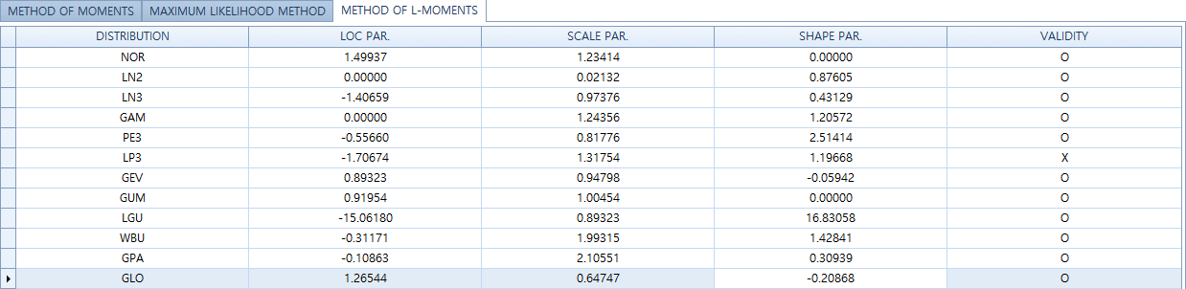
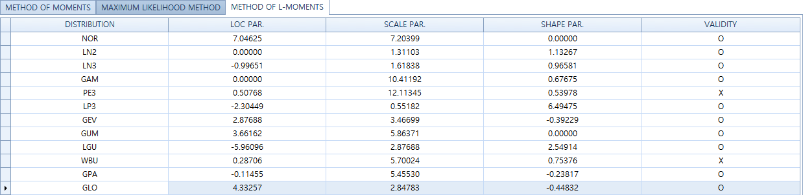
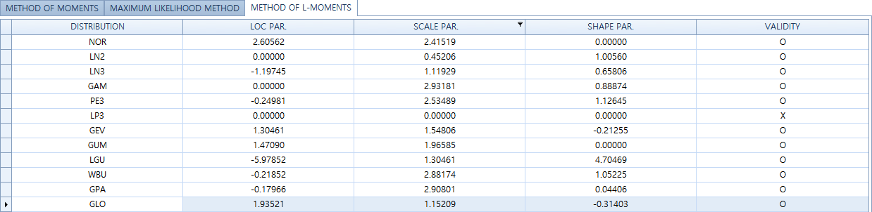
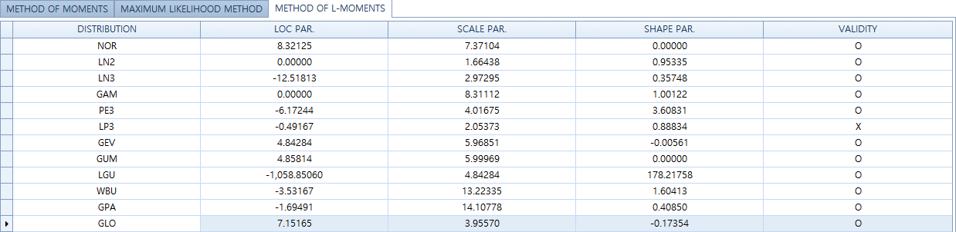
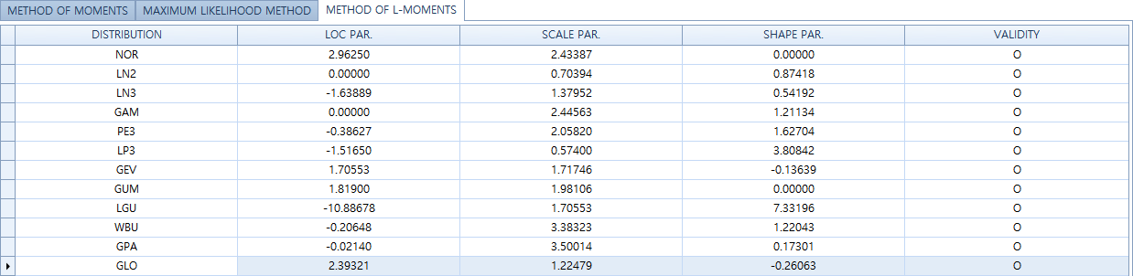
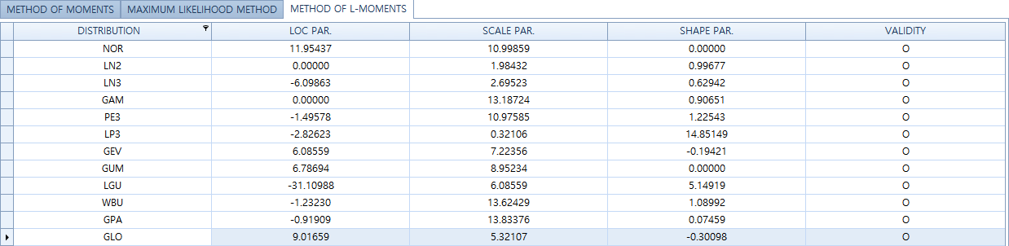
Optimization Modeling
모델 알고리즘 구축과정
NDIC-FAT를 사용하여 각 시즌별로 확률을 주기위해 정상성을 확인한 1998~2013년도의 유입량을 분포에 피팅시켜 파라미터 계산
GEV distribution 선정
1월
2월
3월
4월
5월
6월
1. Preliminary Analysis
2. Frequency Analysis
3. Optimization Modeling

Slide 13
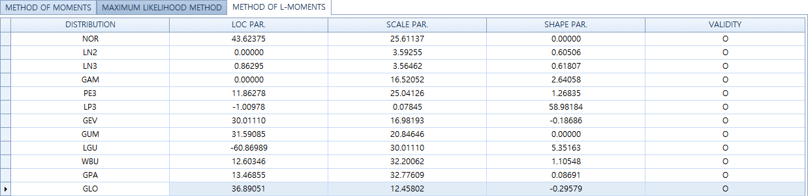
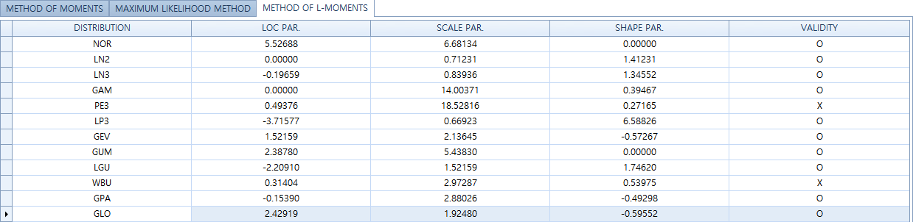
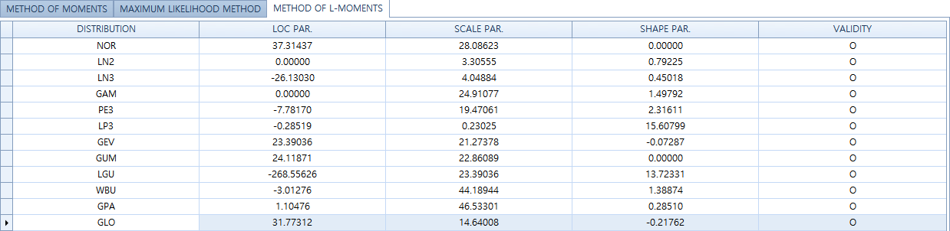

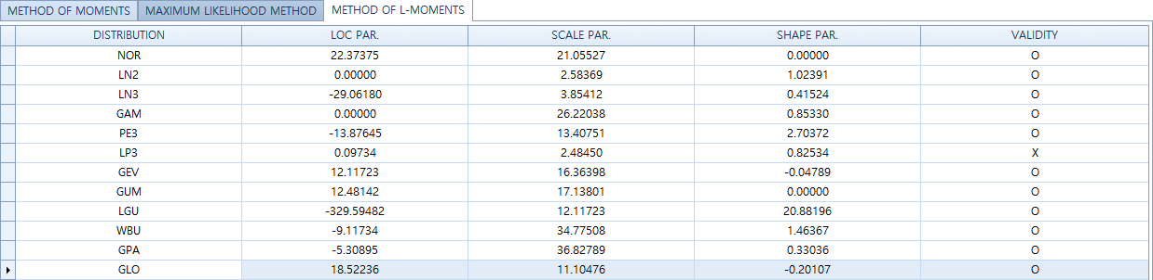
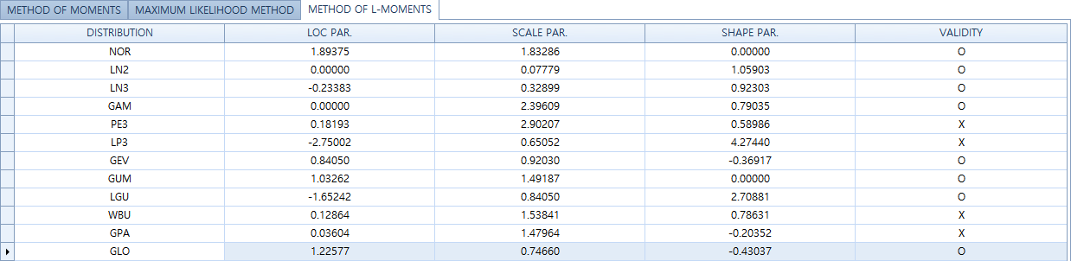
Optimization Modeling
모델 알고리즘 구축과정
NDIC-FAT를 사용하여 각 시즌별로 확률을 주기위해 정상성을 확인한 1998~2013년도의 유입량을 분포에 피팅시켜 파라미터 계산
GEV distribution 선정
7월
8월
9월
10월
11월
12월
1. Preliminary Analysis
2. Frequency Analysis
3. Optimization Modeling

Slide 14
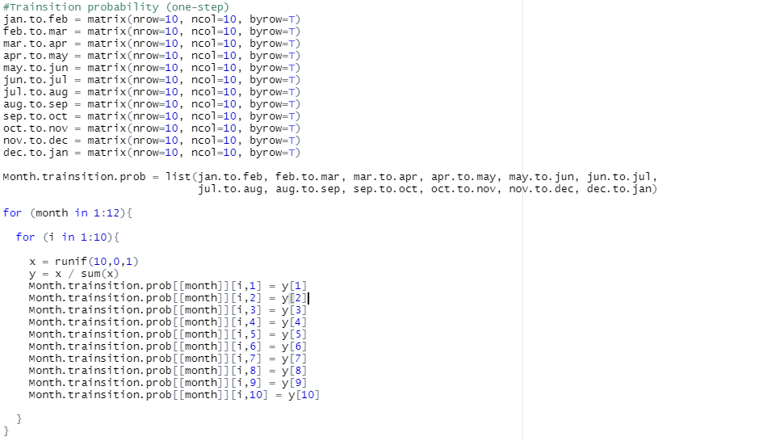
Optimization Modeling
모델 알고리즘 구축과정
Transition probability matrix
전이 확률 행렬의 경우 어떤식으로 산정하는지 확실치 않아 난수 발생을 통해 행렬 생성
1. Preliminary Analysis
2. Frequency Analysis
3. Optimization Modeling

Slide 15
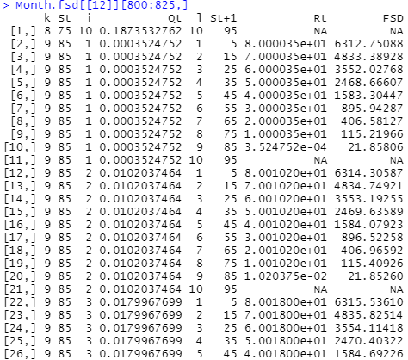
Optimization Modeling
모델 알고리즘 구축과정
FSD dataframe
1. Preliminary Analysis
2. Frequency Analysis
3. Optimization Modeling

Slide 16
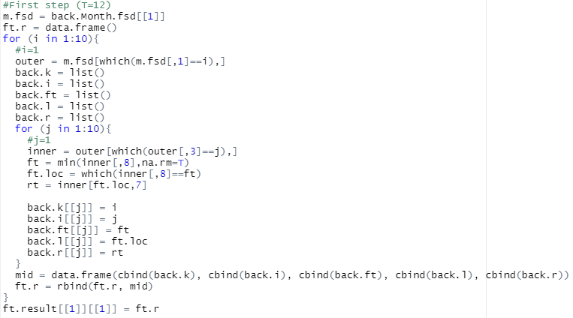
Optimization Modeling
모델 알고리즘 구축과정
Stochastic dynamic programming with backward recursive equation
1. Preliminary Analysis
2. Frequency Analysis
3. Optimization Modeling

Slide 17
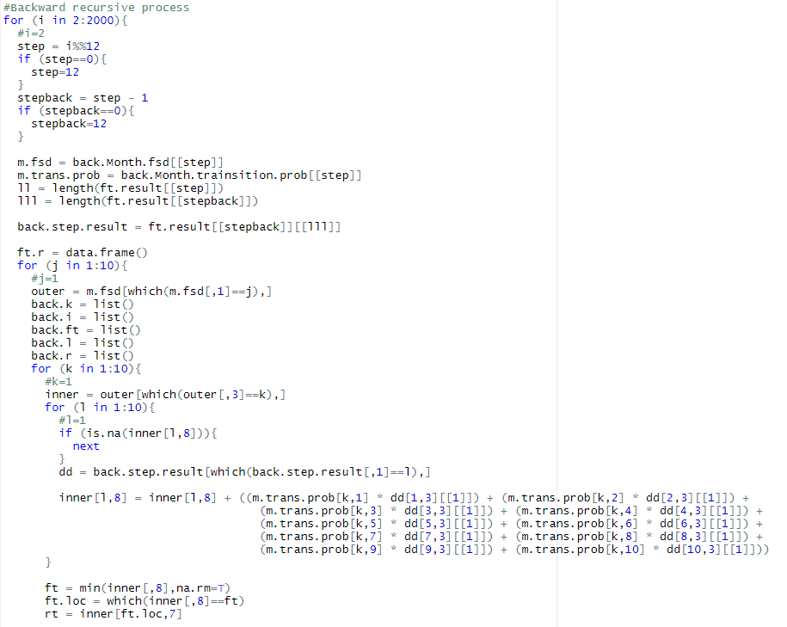
Optimization Modeling
모델 알고리즘 구축과정
Stochastic dynamic programming with backward recursive equation (Continue)
1. Preliminary Analysis
2. Frequency Analysis
3. Optimization Modeling

Slide 18
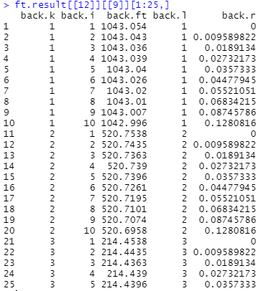
Optimization Modeling
모델 알고리즘 구축과정
Stochastic dynamic programming with backward recursive equation (Continue)
1. Preliminary Analysis
2. Frequency Analysis
3. Optimization Modeling

Slide 19
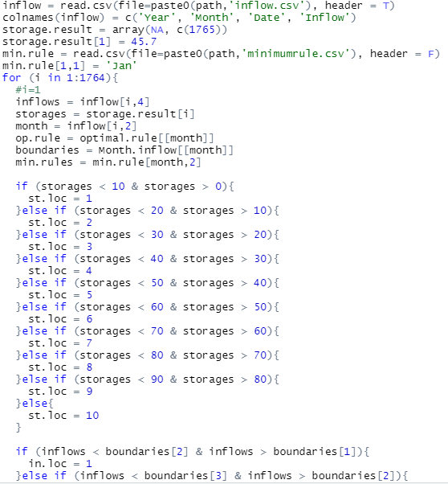
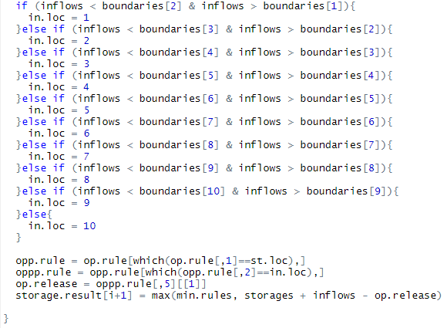
Optimization Modeling
모델 알고리즘 구축과정
Running with observed inflows and initial storage
1. Preliminary Analysis
2. Frequency Analysis
3. Optimization Modeling

Slide 20
Optimization Modeling
Result
2014년 9월 1일부터 2019년 6월 30일까지의 일별 저수지 모의
실제 운영 실적과 비교하여 최적 운영룰이 어떤 측면에서 얼마나 개선된 결과를 보였는가?
1. Preliminary Analysis
2. Frequency Analysis
3. Optimization Modeling

Slide 21
Optimization Modeling
Discussion – Future study
Development of transition probability matrix
실제 관측치를 구간별로 나누어서 correlation test 진행
목적함수 재설정
유입량과 저수량을 사용한 실제 상황을 더 반영할 수 있는 목적함수 설정
저수량 구간별 크기와 유입량 구간별 크기가 많이 차이 남
Interval의 세분화
유입량에 비해 저수량의 interval 단위가 너무 커서 demand에 비해 너무 큰 방류량이 계산됨
저수량을 더욱 잘게 분할하여 더 세밀한 stochastic dynamic programming이 가능
1. Preliminary Analysis
2. Frequency Analysis
3. Optimization Modeling

Slide 22
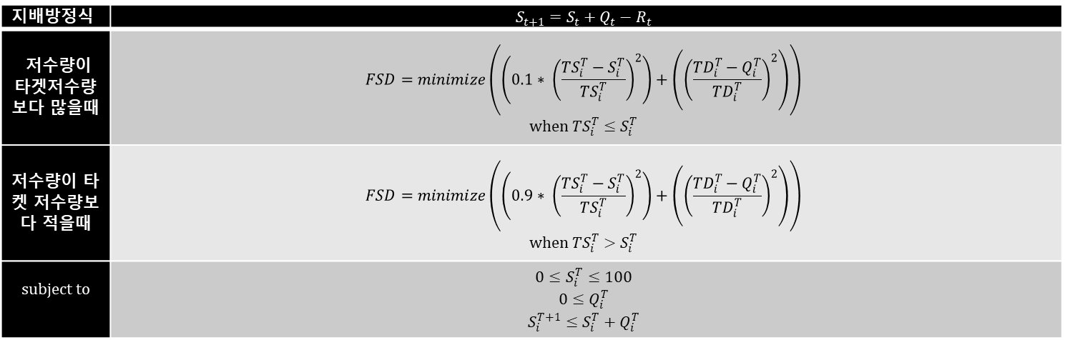
다년가뭄 대응을 위한 보령댐의 운영 최적화 연구 사례
보고서 작성시 보완한 점
저수량의 구간을 10구간에서 50구간으로 세분화
전이행렬을 월평균 값을 이용하여 정확하게 계산
유입량에 대한 빈도분석 추가로 진행하여 결과로 도출
목적함수 수정
지배방정식 | $$S_{t+1}=S_{t}+Q_{t}−R_{t}$$
저수량이 타겟저수량보다 많을때 | $$FSD=minimize\left(\left(0.1∗ {\left(\frac{{TS}_{i}^{T}−S_{i}^{T}}{{TS}_{i}^{T}}\right)}^{2}\right)+\left({\left(\frac{{TD}_{i}^{T}−Q_{i}^{T}}{{TD}_{i}^{T}}\right)}^{2}\right)\right)$$ $$when {TS}_{i}^{T}≤S_{i}^{T}$$
저수량이 타켓 저수량보다 적을때 | $$FSD=minimize\left(\left(0.9∗ {\left(\frac{{TS}_{i}^{T}−S_{i}^{T}}{{TS}_{i}^{T}}\right)}^{2}\right)+\left({\left(\frac{{TD}_{i}^{T}−Q_{i}^{T}}{{TD}_{i}^{T}}\right)}^{2}\right)\right)$$ $$when {TS}_{i}^{T}>S_{i}^{T}$$
$$subject to$$ | $$0≤S_{i}^{T}≤100$$ $$0≤Q_{i}^{T}$$ $$S_{i}^{T+1}≤S_{i}^{T}+Q_{i}^{T}$$

Slide 23
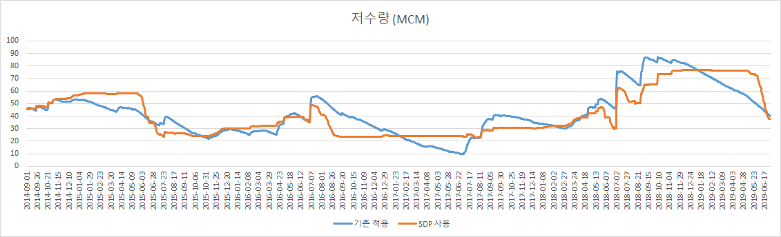
다년가뭄 대응을 위한 보령댐의 운영 최적화 연구 사례
보고서 작성시 보완한 점
도출된 결과

